Slide 1
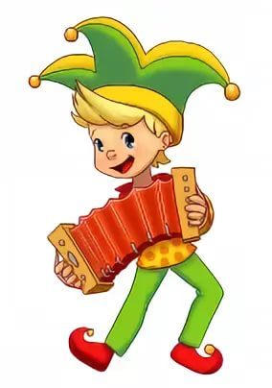
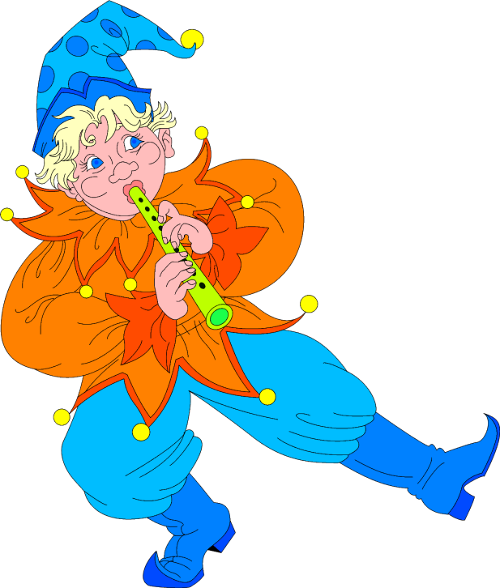


☺ВСЕ на ЯРМАРКУ!
Все! Все! Все! Все на праздник!
Ярмарку - начинаем, гостей приглашаем!
Спешите! Спешите!
Приходите все без стеснения!
Билетов не надо –
предъявите хорошее настроение!
ВАС ждут: ЯРМАРОЧНЫЕ ЗАБАВЫ,
«ТОРГОВЫЕ РЯДЫ»,
КУЛИНАРНЫЙ МАСТЕР-КЛАСС
«ЧУДО-ВАРЕНИК»
Гостей приглашает Памятнинская школа
3 ноября в 11:00 часов

